Slide 1

Angular JS : Les directives

Slide 2
Principe et objectif des directives
Directive = attribut dans une balise de l’arbre DOM.
➔ utiliser dans le HTML
Pourquoi faire ?
Agir sur la vue
Agir sur le modèle
Appeler des fonctions JS

Slide 3
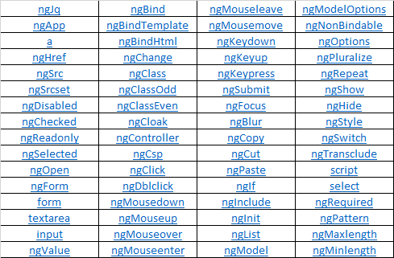
Les directives
Les 64 directives standards
https://docs.angularjs.org/api/ng/directive/

Slide 4
NG-CLIcK
https://docs.angularjs.org/api/ng/directive/ngClick
Permet de spécifier une fonction à appeler lorsque l’objet est cliqué.
<p ng-click="vm.update(film)">

Slide 5


NG-class
https://docs.angularjs.org/api/ng/directive/ngclass
Comportement : affecter des style à une balise
Syntax 1 : ng-class="{ myclass : aboleanVar, [myclass2 : aboleanVar2 ...]}"
Syntax 2 : ng-class = "aVarContainingTheStyle"

Slide 6
NG-Model
https://docs.angularjs.org/api/ng/directive/ngModel
ng-model : Permet de lier une variable du modèle à une balise input, select ou textarea
Comportement
Double Binding
Validation
Assigne des classes CSS (ng-valid, ng-invalid, ng-dirty, ng-pristine, ng-touched, ng-untouched, ng-empty, ng-not-empty)
<input ng-model="user.name" type="text">
Notes:
Binding the view into the model, which other directives such as input, textarea or select require.
Providing validation behavior (i.e. required, number, email, url).
Keeping the state of the control (valid/invalid, dirty/pristine, touched/untouched, validation errors).
Setting related css classes on the element (ng-valid, ng-invalid, ng-dirty, ng-pristine, ng-touched, ng-untouched, ng-empty, ng-not-empty) including animations.
Registering the control with its parent form.

Slide 7
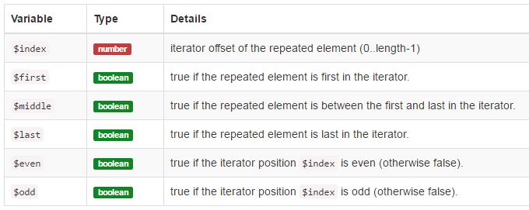
NG-Repeat
https://docs.angularjs.org/api/ng/directive/ngRepeat
ng-repeat : Permet de répéter le contenu d’une balise
<ul>
<li ng-repeat="friend in friends">
[{{$index + 1}}] {{friend.name}} who is {{friend.age}} years old.
</li>
</ul>

